Slide 1

Monitoreo Comunitario del Agua
Taller de capacitación
Fondo para la Comunicación y la Educación Ambiental, A.C.
18 de febrero, 2026

Slide 2

Dinámica del taller de capacitación
16/02/26
  Bases del MCA.
  ¿Qué elementos vamos a evaluar? ¿Por qué? ¿Para qué? ¿Cómo?
17/02/26
  Parámetros biológicos: análisis bacteriológico y macroinvertebrados acuáticos como indicadores.
Día 2
18/02/26
  Parámetros físico-químicos.
9:00- 4:35 h
Día 3
  Cómo estimar la cantidad de agua que presenta un río.
  Parámetros paisajísticos.
19/02/26
Día 3
  Práctica de campo.
21/02/26
Día 3
  Cálculo de la Calidad Ecológica.
  Plataforma para el monitoreo de ecosistemas acuáticos.
Por definir

Slide 3
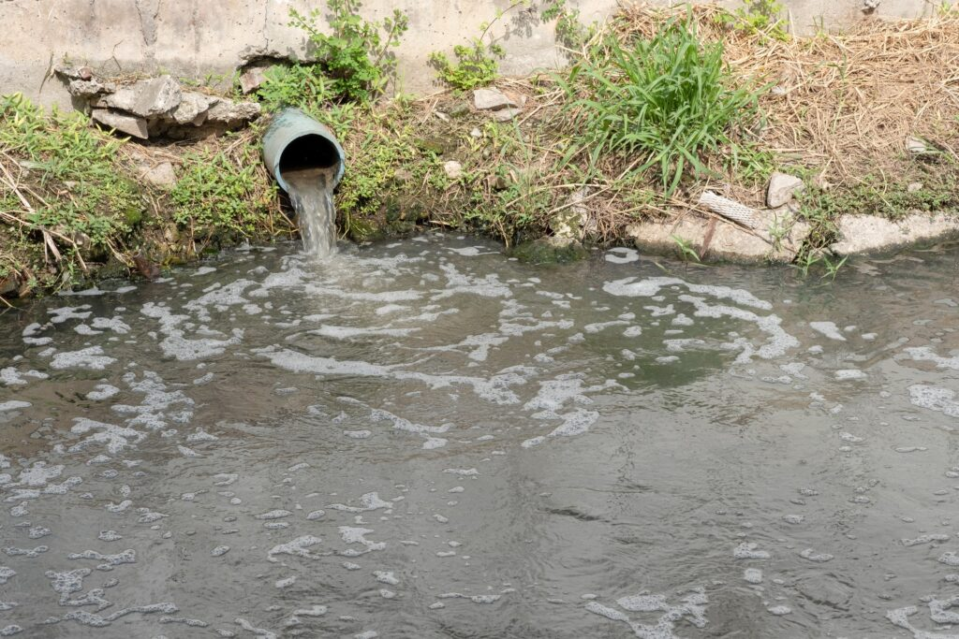
Parámetros Físico-químicos
Nos proporcionan una fotografía de las características del agua en el momento de la toma de muestra (elementos no vivos),
Reflejan eventos puntuales o crónicos de contaminación.
Oxígeno
Turbidez
Nutrientes (nitrógeno y fósforo)
Caudal
pH
Temperatura

Slide 4
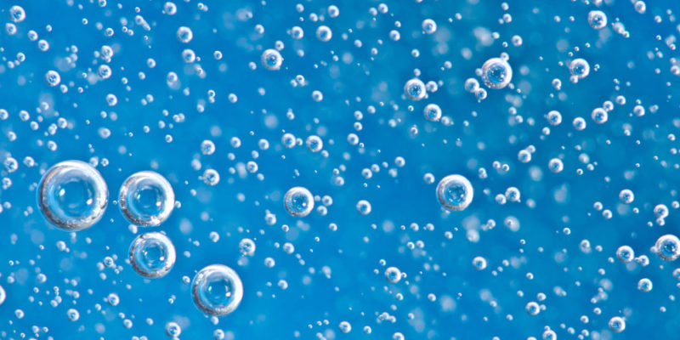



1. Temperatura
Influye en la solubilidad de los gases.
A temperaturas más altas disminuye la capacidad del oxígeno para disolverse.
Influye en la solubilidad de las sales.
A temperaturas más altas aumenta la capacidad de las sales para disolverse.
Influye en el Ciclo del Agua.
Influye en la velocidad de reacciones químicas.
Influye en el comportamiento de los seres vivos.
Influye en la descomposición de restos vegetales y animales.
La velocidad de muchas reacciones químicas en el agua aumenta con la temperatura.
Modifica la evaporación y la condensación.
A mayor temperatura se acelera la descomposición y favorece el crecimiento de organismos patógenos.
A mayor temperatura aumenta el metabolismo, puede detonar fases del ciclo de vida de los seres vivos.

Slide 5






1. Temperatura
Variación natural de la temperatura.
Latitud | Estaciones | Día y Noche | Elevación
En qué parte del planeta nos encontramos | Primavera Verano Otoño Invierno | Momento del día | Qué tan alto nos encontramos respecto al mar.

Slide 6
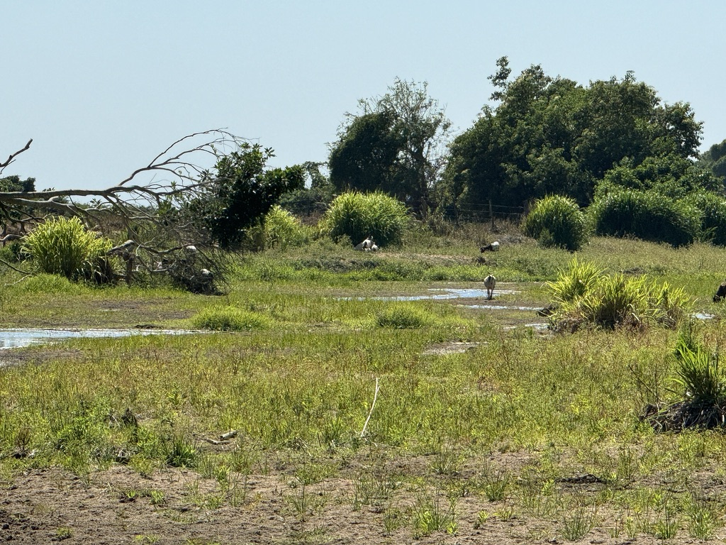
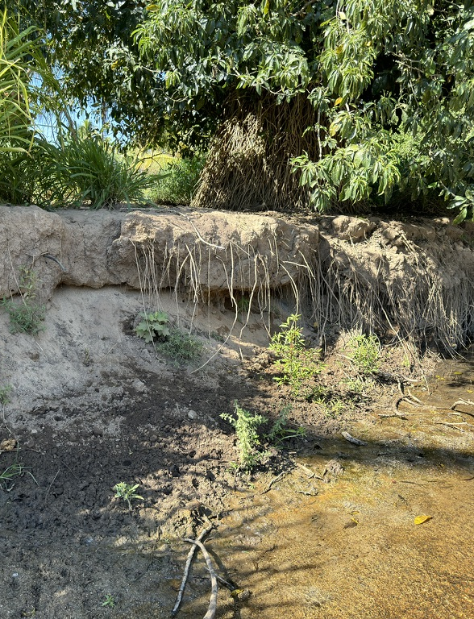
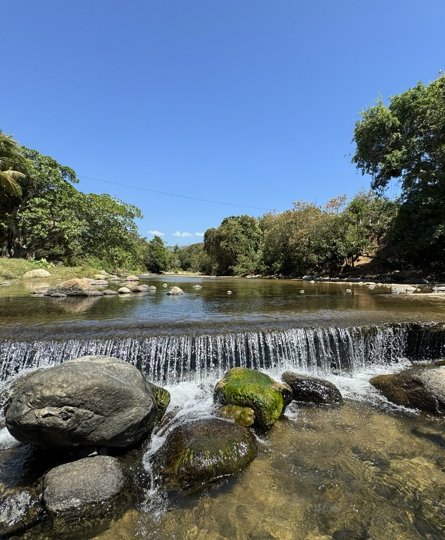
1. Temperatura
Remover la vegetación de ribera.
Modificar el flujo del agua.
Deforestación.
Pérdida de suelo.
¿Cómo se relaciona con la forma en que se usa el territorio?

Slide 7
2. Potencial de Hidrógeno (pH)
Es una medida de qué tan ácida o alcalina es una sustancia (agua).
pH= - log [ H⁺ ] Logaritmo negativo de la concentración de iones Hidrógeno.
El rango del pH va de 0 a 14, esta escala es logarítmica por lo que un cambio de una unidad en la escala del pH representa un cambio de 10 veces en la concentración de iones hidrógeno.
La mayoría de los seres vivos prefieren valores entre 6.5 y 8.5 Arriba o debajo de estos valores pueden enfermar o morir.

Slide 8
2. Potencial de Hidrógeno (pH)
Respiración y descomposición
Fotosíntesis
Cuando bacterias y otros seres vivos respiran o descomponen materia orgánica, liberan dióxido de carbono (CO₂) al agua.
Ese CO₂ se convierte en un ácido débil, lo que hace que el agua se vuelva más ácida.
Respiración → CO₂ → H₂CO₃ → H⁺ → pH ↓
Cuando algas y plantas acuáticas hacen fotosíntesis, consumen el CO₂ del agua.
Al quitar ese CO₂, el agua se vuelve menos ácida y más alcalina.
Esto se nota más cuando hay muchas algas (eutrofización).
Fotosíntesis ← CO₂ ← H₂CO₃ ← H⁺ ← pH ↑

Slide 9
2. Potencial de Hidrógeno (pH)
Variación natural del pH.
Rocas y Suelo | Vegetación | Actividad Biológica

Slide 10
2. Potencial de Hidrógeno (pH)
¿Cómo se relaciona con la forma en que se usa el territorio?

Slide 11


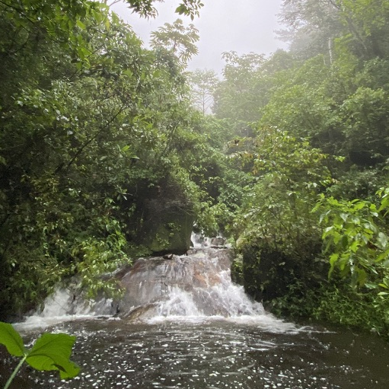
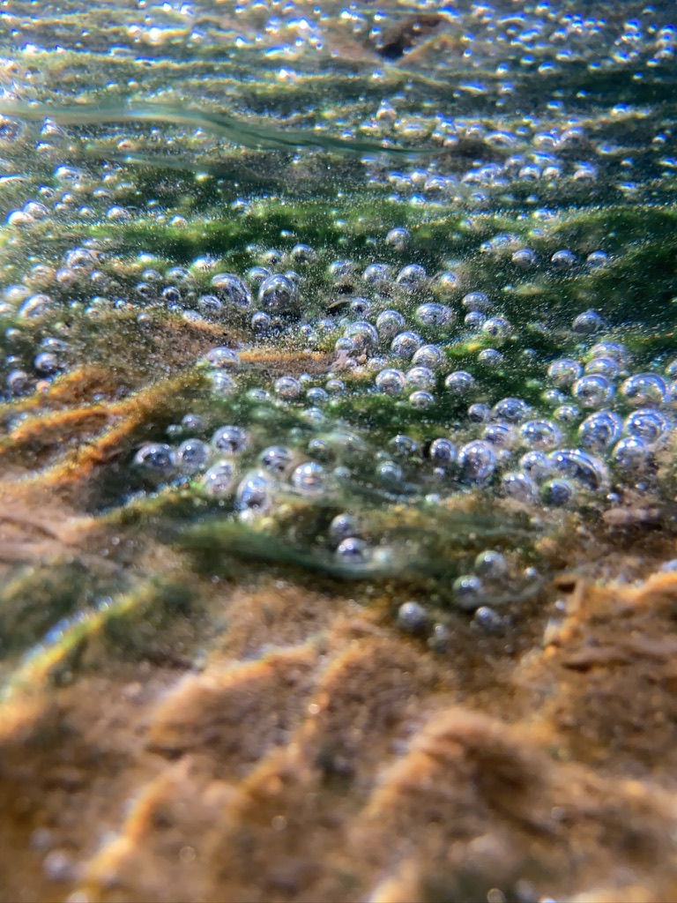

3. Oxígeno disuelto
Es un gas presente en la atmósfera, necesario para la respiración de la mayoría de los organismos.
También se encuentra disuelto en el agua, disponible para que los seres vivos acuáticos respiren.
Presión atmosférica (pasiva).
De manera mecánica por el movimiento del agua y choque con las rocas o cascadas (activa).
Acción biológica por la fotosíntesis de algas y plantas (activa).

Slide 12
3. Oxígeno disuelto
Variación natural del oxígeno disuelto.
Presión atmosférica
la fuerza que ejerce todo el aire sobre un punto
Temperatura
Las moléculas de agua se juntan o separan

Slide 13
3. Oxígeno disuelto
Condiciones de 100% de saturación de Oxígeno

Slide 14
3. Oxígeno disuelto
La fotosíntesis y la respiración controlan en gran medida la cantidad de oxígeno disuelto
La mayoría de los organismos acuáticos necesitan más de 5 mg/L para vivir, crecer y reproducirse.

Slide 15
3. Oxígeno disuelto
Al igual que las plantas, durante la noche las algas consumen oxígeno para descomponer compuestos que generaron durante el día.

Slide 16
3. Oxígeno disuelto

Slide 17
3. Oxígeno disuelto
Eutrofización

Slide 18
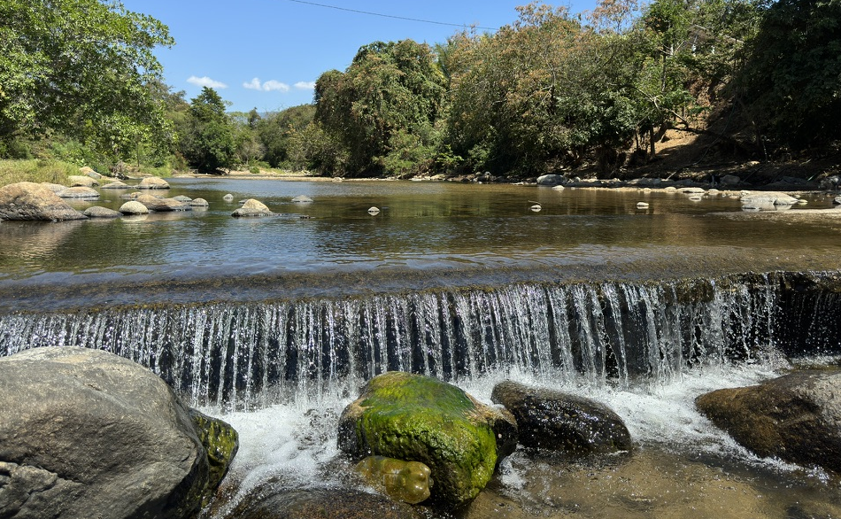
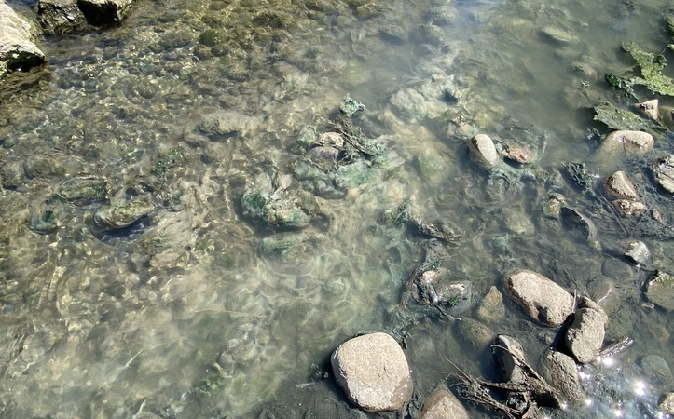
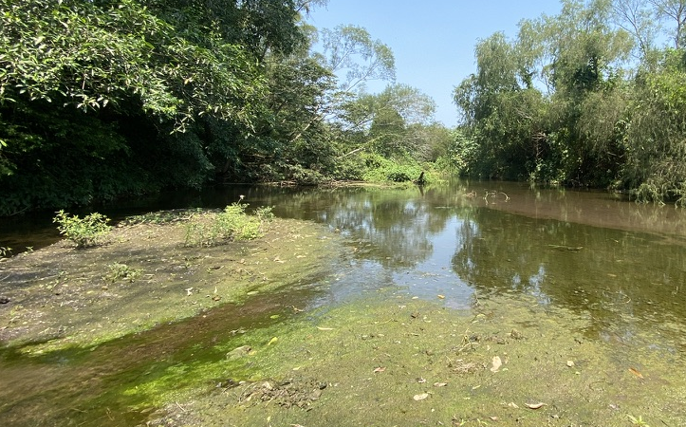
3. Oxígeno disuelto
¿Cómo se relaciona con la forma en que se usa el territorio?
Alteración del movimiento del agua.
Descarga de aguas negras.
Uso inadecuado de fertilizantes.

Slide 19
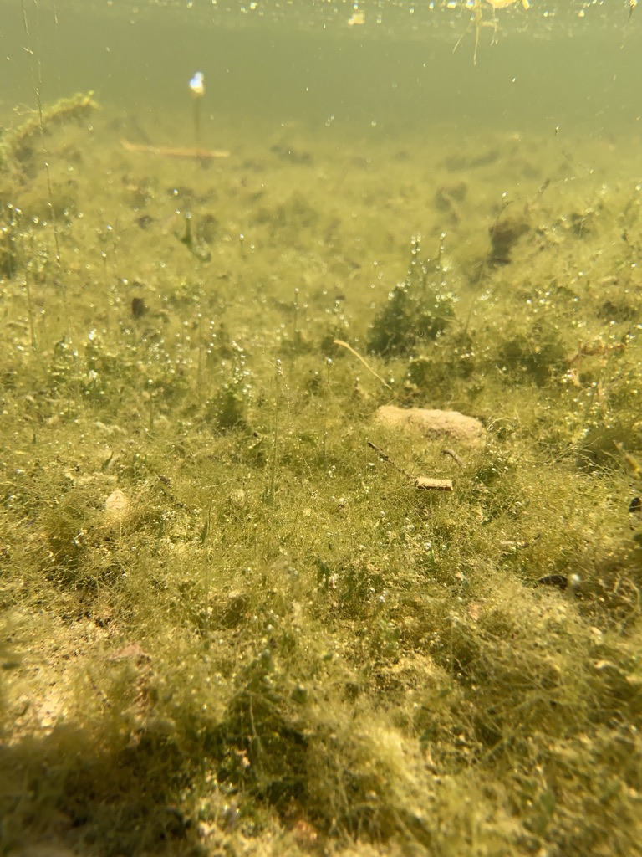

4. Turbidez
Pérdida de la transparencia del agua por partículas suspendidas que impiden el paso de la luz.
Cuando el agua es muy turbia impide el paso de la luz del sol.
Impide el crecimiento de plantas acuáticas o algas que producen oxígeno.
Puede afectar el comportamiento de la vida acuática.

Slide 20
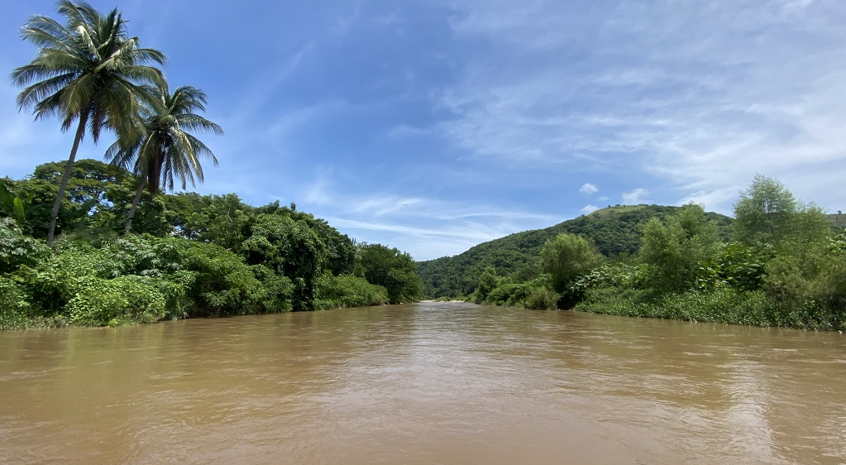


4. Turbidez
Aumenta la turbidez -> Azolvamiento de los cuerpos de agua.

Slide 21
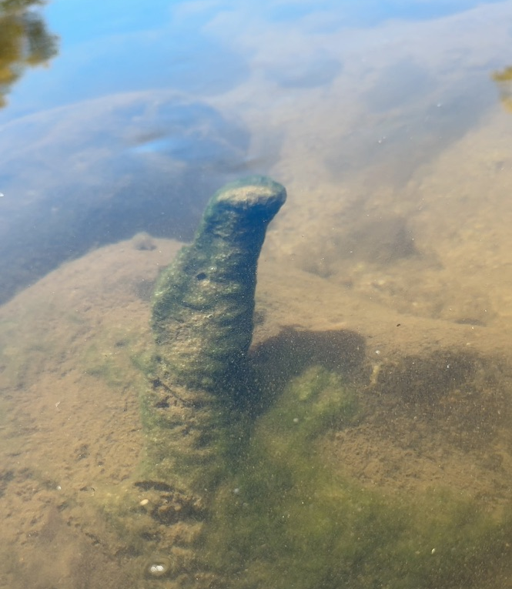
4. Turbidez
Azolvamiento
Acumulación de sedimentos en el fondo de los cuerpos de agua.
  Pueden retener menos agua o provocar desbordamientos.
  Provocan que la temperatura aumente y el oxígeno disminuya.
  Aumenta la velocidad de evaporación del agua.
  Puede provocar la eutrofización del cuerpo de agua.

Slide 22
Nutrientes
Los nutrientes son sustancias que los organismos acuáticos necesitan para crecer, como algas o plantas.
Los más importantes en el agua son el nitrógeno (nitrógeno amoniacal y nitratos )y fósforo (ortofosfatos).
Los nutrientes en el agua pueden ser:
  Producidos en dentro del sistema acuático
  Producidos en el ecosistema terrestre y arrastrados al agua.
Aunque son necesarios para la vida, en exceso se convierten en un problema para los ecosistemas acuáticos.

Slide 23
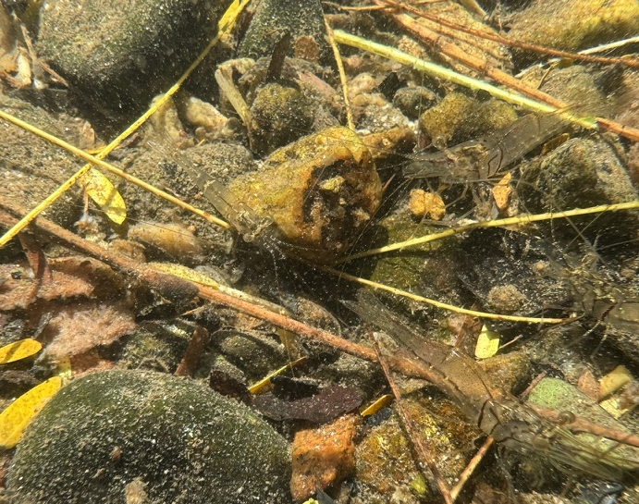
5. Nitrógeno amoniacal
Es una forma de nitrógeno que aparece cuando la materia orgánica como restos vegetales o animales se descomponen por acción de bacterias y hongos.
Puede indicar contaminación por aguas residuales o estiércol.
El Nitrógeno Amoniacal se transformará en otras formas de nitrógeno por bacterias especializadas.

Slide 24
5. Nitrógeno amoniacal
El nitrógeno amoniacal se puede encontrar en dos formas: Amonio (NH₄⁺) o Amoniaco (NH₃), la proporción de cada uno dependerá del pH del agua y su temperatura.
El Amoniaco (NH₃) es una sustancia tóxica para la vida acuática, puede provocar quemaduras en órganos o provocar la muerte.
NH₃ (mg/L) | Efectos en la vida acuática
≥ 0.02 mg/L | Puede causar estrés en peces e invertebrados sensibles.
≥ 0.05 mg/L | Se considera peligroso para muchos organismos.
≥ 0.2 mg/L | Puede ser letal para algunos peces.

Slide 25
5. Nitrógeno amoniacal
pH = 9
Temperatura = 30°C
Porcentaje de amoniaco= 36%
N-NH₄ mg/L | NH₃ mg/L
0.055 | 0.02
0.14 | 0.05
0.55 | 0.2

Slide 26
5. Nitrógeno amoniacal
¿Cómo se relaciona con la forma en que se usa el territorio?

Slide 27
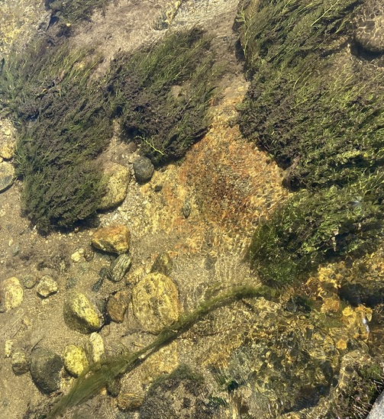
6. Nitrógeno de nitratos
El Nitrógeno de nitratos (N-NO₃⁻) puede originarse por la erosión de rocas ricas en nitratos o por la transformación del nitrógeno amoniacal.
Algunas bacterias especializadas tranforman el Nitrógeno amoniacal en Nitritos (NO₂⁻) y otros grupos de bacterias transforman este en Nitratos (NO₃⁻). En este proceso es indispensable el oxígeno.
Los nitratos son más estables y abundantes que el nitrógeno amoniacal por lo que es indispensable para el crecimiento de las plantas y algas, que lo incorporan como aminoácidos y proteínas.

Slide 28
5. Nitrógeno de nitratos
Los Nitritos (NO₂⁻) en concentraciones bajas pueden llegar a ser tóxicos, esto puede ocurrir cuando las concentraciones de oxígeno son bajas.
Los nitritos pueden reaccionar con la hemoglobina de los glóbulos rojos para formar metahemoglobina en la sangre, interfiriendo en la capacidad de la sangre para transportar oxígeno.
A esta condición se le llama Metahemoglobinemia y causa dificultad para respirar, fatiga, confusión y convulsiones. Los recién nacidos y lactantes son más vulnerables.

Slide 29
5. Nitrógeno de nitratos
¿Cómo se relaciona con la forma en que se usa el territorio?
2.3 mg/L
Uso inadecuado de fertilizantes nitrogenados.
Eutrofización
Descarga de aguas residuales.
9.1 mg/L
Muerte por asfixia

Slide 31
7. Ortofosfatos
El fósforo es un elemento escencial para la vida, forma parte del ADN, de las membranas celulares y los ATP, desempeña un papel crucial en el crecimiento, reproducción y metabolismo.
Los Fosfatos (PO₄³⁻) son la forma principal del fósforo en el ambiente, aun así, suele ser el nutriente más escaso en la naturaleza.
El ciclo del fósforo es lento, pues los fosfatos se suelen secuestrar en las rocas y estas se erosionan lentamente hacia el suelo o el agua. La ceniza volcánica puede ser otra fuente de fósforo.
También se liberan de la descomposición de la materia orgánica.
Las plantas absorben los fosfatos y lo incorporan a las redes tróficas.

Slide 32



7. Ortofosfatos
¿Cómo se relaciona con la forma en que se usa el territorio?
Los fertilizantes ricos en fósforo se escurren hasta los cuerpos de agua.
Las descargas de aguas residuales concentran la materia en descomposición.
Los detergentes suelen ser ricos en fosfatos.
Los desechos del ganado suelen escurrir hasta los cuerpos de agua.
El incremento en las concentraciones de fosfatos provocan la eutrofización de manera acelerada, concentraciones desde 0.2 mg/L pueden ser suficientes.

Slide 33
Los parámetros chismosos
Reconoce el paisaje y los sitios de monitoreo marcados.
Acomoda las actividades que creas que se realizan en cada uno de los sitios.
Acomoda las respuestas esperadas de los parámetros FQ a las actividades que colocaste en cada sitio.
Acomoda las consecuencias para la modificación de estos parámetros para el ecosistema.

Slide 35

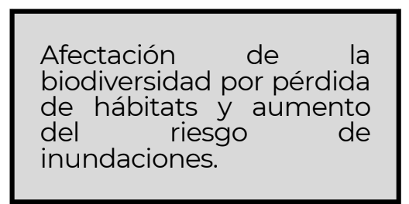
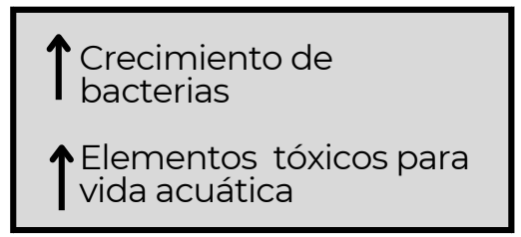




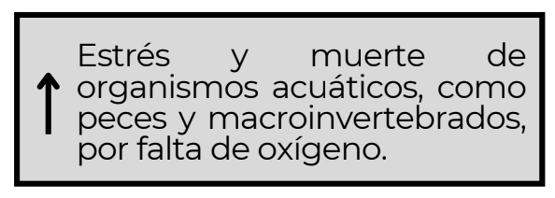
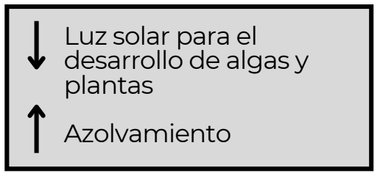
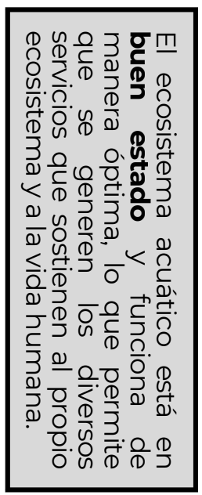




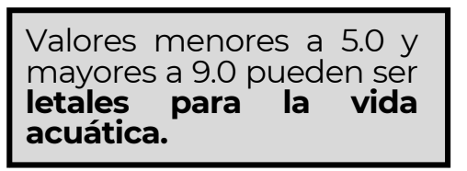



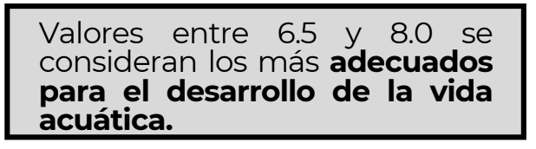
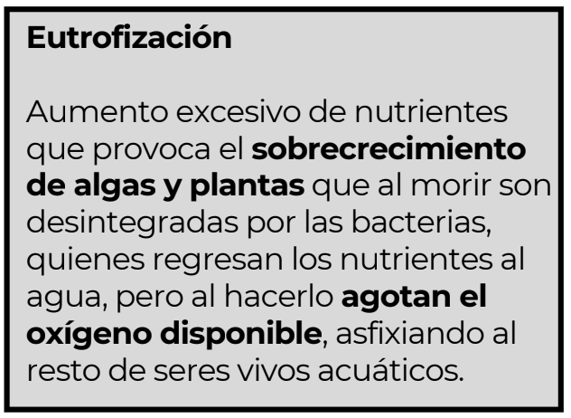



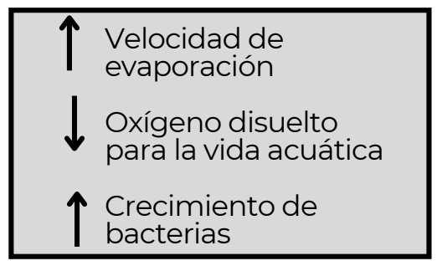




Respuesta de los parámetros FQ
Consecuencias de la modificación de los parámetros FQ
SITIO 1
Actividades

Slide 36
Respuesta de los parámetros FQ
Consecuencias de la modificación de los parámetros FQ
SITIO 2
Actividades

Slide 37
Respuesta de los parámetros FQ
Consecuencias de la modificación de los parámetros FQ
SITIO 3
Actividades

